Slide 1
C# ASP.NET Core разработчик
otus.ru
Notes:
1-8 Лёша.

Slide 2


Меня хорошо видно
& слышно?

Slide 3
Защита проекта
Тема: PDD.NET: A Traffic Rules Training Platform
Воробьев Дмитрий
Худяшов Александр
Кириллов Роман
Упоров Алексей
Осипенков Сергей

Slide 4
План защиты
Цели проекта
Что планировалось
Используемые технологии
Что получилось
Схемы/архитектура
Выводы

Slide 5
Цели проекта
1. | Изучение и практическое применение основных концепций разработки на ASP.NET.
2. | Разработка приложения с использованием микросервисной архитектуры для повышения масштабируемости и управляемости.
3. | Внедрение современных технологий и инструментов разработки, таких как Docker, React, MediatR, EF и брокер сообщений.
4. | Параллельное освоение принципов проектирования и реализации безопасных, тестируемых и поддерживаемых веб-приложений.
Notes:
Какие цели вы поставили и какие задачи решили своим проектом

Slide 6
Что планировалось
1. | Разработка монолитного приложения с последующим переходом на микросервисную архитектуру для повышения гибкости и масштабируемости.
2. | Использование лучших практик разработки, включая Dependency Injection (DI), обработку промежуточного слоя (Middleware) и валидацию данных (FluentValidation).
3. | Создание системы аутентификации и авторизации на базе JWT-токенов.
4. | Реализация взаимодействия между микросервисами через брокер сообщений RabbitMQ и использование NoSQL базы данных для отдельных сервисов. Настройка Ocelot для маршрутизации запросов между микросервисами через API Gateway.

Slide 7
Используемые технологии
1. | ASP.NET Core 8.0 – фреймворк для разработки веб-приложений и микросервисов.
2. | Entity Framework Core – для работы с реляционными базами данных (SQLite на начальном этапе, затем PostgreSQL).
3. | Docker и Docker Compose – для контейнеризации приложений и управления зависимостями.
4. | MongoDB – NoSQL база данных для хранения данных в одном из микросервисов.
5. | RabbitMQ – брокер сообщений для организации асинхронного взаимодействия между микросервисами.
6. | React.js – для создания фронтенда и взаимодействия с API через Gateway. Используемые пакеты:redux, redux toolkit, bootstrap.
7. | Swagger – для документирования и тестирования API, упрощая процесс взаимодействия с микросервисами.
8. | MediatR – для управления запросами и реализации паттерна CQRS (Command and Query Responsibility Segregation) внутри микросервисов.

Slide 8
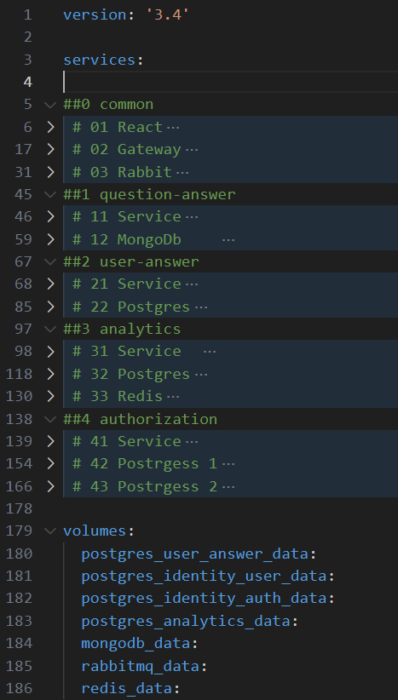
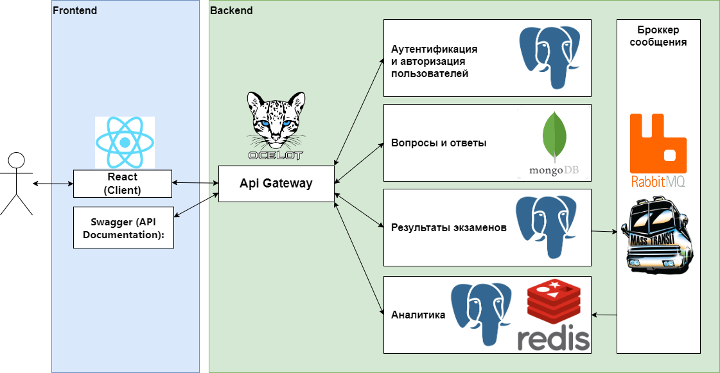
Архитектура

Slide 9
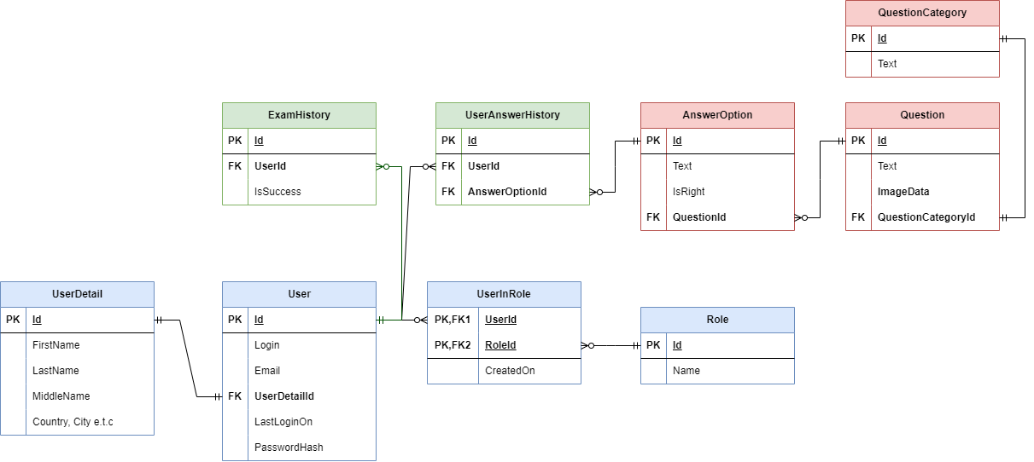
ER-diagram monolith

Slide 10
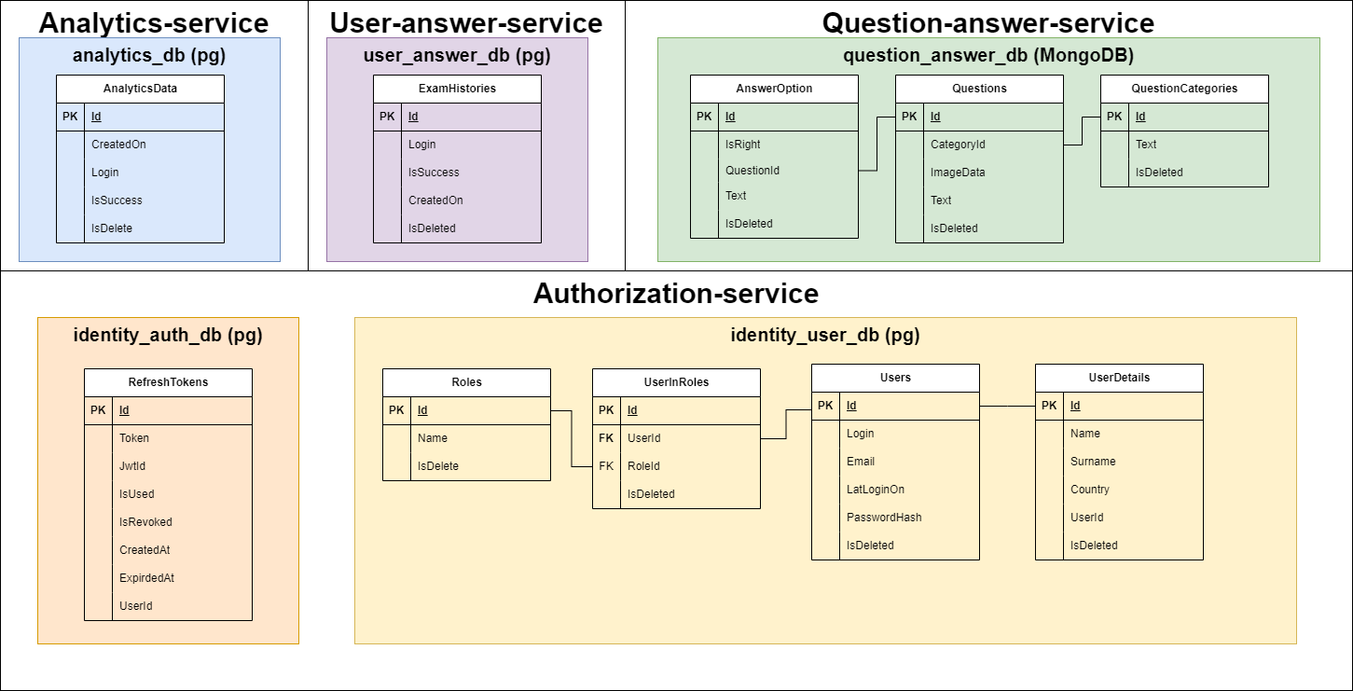
ER-diagram microservice

Slide 11
Что получилось
Можно сюда картинок с реакта UI
Скрины основных экранов приложения и действий
или
Демонстрация приложения и исходных кодов
или
Ссылка на репозиторий с исходными кодами или просто удачные кусочки

Slide 12
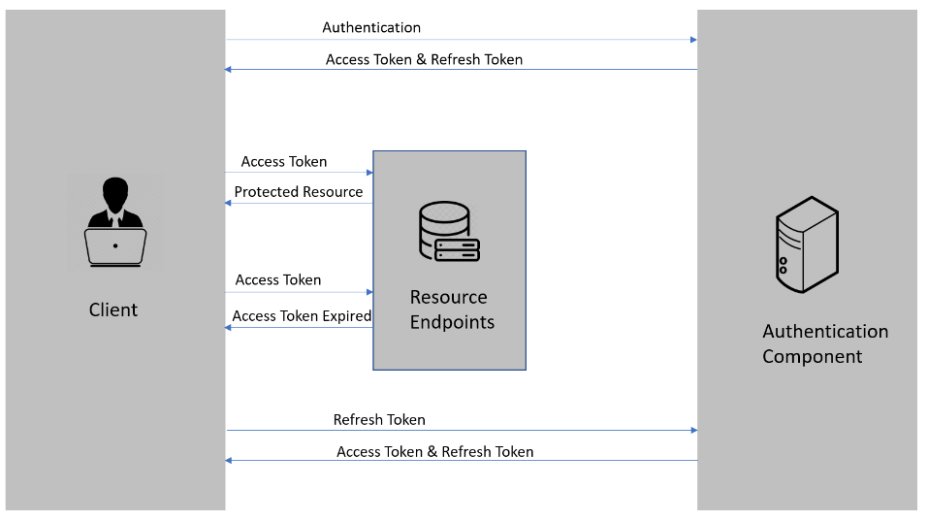
Сервис «Авторизации и аутентификации пользователя»
PackageReferences: Microsoft.EntityFrameworkCore, Npgsql.EntityFrameworkCore.PostgreSQL, Microsoft.AspNetCore.Authentication.JwtBearer, BCrypt.Net-Next

Slide 13


Реализация логирования
PackageReferences: Microsoft.Extensions.Logging + NLog, NLog.Web.AspNetCore
С .NET Core Microsoft представила абстракцию ILogger из Microsoft.Extensions.Logging. Вы можете использовать эту абстракцию логирования в своем проекте и интегрировать ее с NLog.
Шаги:
Установите NLog и его зависимости.
Создайте и сконфигурируйте логгер Nlog (конфигурация в Nlog.config).
Интегрируйте Nlog и Microsoft.Extensions.Logging в своем приложении.

Slide 14


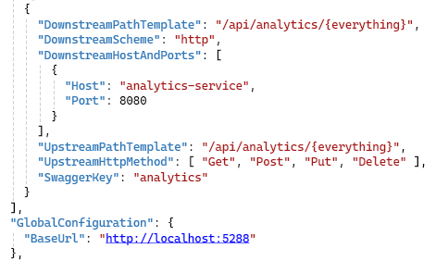
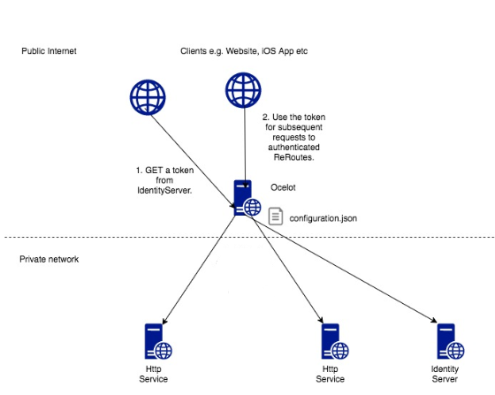
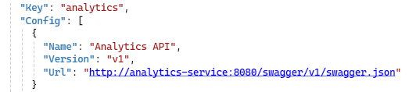
Gateway Ocelot / Swagger

Slide 15
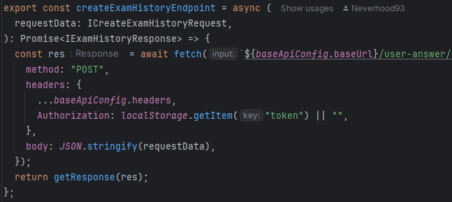
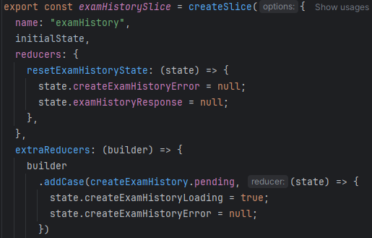




Фронт

Slide 16
Live

Slide 17
Выводы
1. | Разработана и внедрена микросервисная архитектура, обеспечившая гибкость и масштабируемость системы.
2. | Освоены и успешно применены современные технологии (RabbitMQ, NoSQL, Ocelot), что улучшило взаимодействие между компонентами и управление проектом.
3. | Достигнуто улучшение качества разработки через внедрение CI/CD, автоматических тестов и контейнеризации с помощью Docker, что ускорило развертывание и повысило стабильность приложения.
4. | Получили в результате обучения на этом курсе проект, позволяющий на реально существующих практических кейсах изучать и внедрять новые технологии и подходы в командной разработке.
Итог
В результате командной работы в рамках курса мы создали проект, который позволяет на реальных кейсах изучать и внедрять актуальные технологии и подходы. Это стало важным шагом в нашем профессиональном росте и опыте командной разработки.

Slide 18
Планы по развитию
1. | Оптимизация микросервисов для улучшения производительности.
2. | Масштабирование и нагрузочное тестирование для подготовки системы к росту.
3. | Интеграция новых технологий (Kubernetes, CI/CD) для ускорения и улучшения процессов.
4. | Расширение функциональности и улучшения пользовательского интерфейса.

Slide 19

Спасибо за внимание!
PDD.NET

